Slide 1
Jak vidí sociální inovace mpsv?

Slide 2
Naše Definice
Sociální inovace je široký pojem, obtížně vymezitelný
Sociální inovace ≠ sociální podnikání, sociální začleňování
Sociální inovace – udržitelná změna kvality života
Definice dle OPZ:
Sociální inovace představují nové a oproti dostupným alternativám lepší řešení, tj. účinnější, efektivnější, udržitelnější, spravedlivější, která naplňují naléhavé sociální (resp. společenské) potřeby a zároveň vytvářejí nové sociální vztahy nebo spolupráce. Sociální inovace mohou zahrnovat nové produkty, procesy, služby, organizační uspořádání, regulace, institucionální formy, funkce, role, intervence a nové formy řešení sociálních potřeb.

Slide 3
Sociální inovace
Ideální projekt:
Znevýhodnění jako příležitost, zátěž jako zdroj příjmů, CS jako aktér změny
Nalezne řešení sociálního problému, které je efektivnější než stávající řešení, a které je následně implementováno systémově → More for Less for More
Co pro to potřebujeme:
Příjemce otevřené novým věcem
Příjemce schopné zapojit partnery z veřejné správy
Průkaznou evaluaci dopadu projektu a vypočítaný model úspor
Správně nastavený projekt = velké nároky na žadatele
– musí znát: problém (který chtějí řešit), jeho příčiny, motivaci cílové skupiny, klíčové stakeholdery, alternativy svého řešení, musí mít měřitelný sociální impakt,
– řešení, které má potenciál zlepšit situaci cílové skupiny, a být ideálně levnější než dostupné alternativy
Notes:
Přííklad – asistenční pes, A-giga, rapid rehausing

Slide 4
Specifika sociálních inovací
Proč se zajímavá řešení obtížně prosazují
Dopad řešení se obvykle plně prokáže až za velmi dlouhou dobu
Výsledný finanční efekt – např. úspora nákladů na sociální dávky díky efektivnějším službám, nebo zmírnění sociálního problému „získává“ většinou někdo jiný, než realizátor inovace (občané, stát)
Čím radikálnější je sociální inovace, tím větší odpor musí obvykle překonávat

Slide 5
Plánované výzvy
Výzva č. 82 – ambiciozní inovace
Výzva č. 83 – menší inovace
Výzva č. 59 – mobilita mládeže

Slide 6
Výzva 82
Vyhlášení v prosinci 2017
Projekty na 3 roky, max. 15 mil. Kč
Potenciál na systémovou změnu, advokační práce s veřejnou správou
Povinná konzultace před předložením žádosti
Jádrem je nový způsob řešení přetrvávajícího sociálního
Prokázání funkčnosti pomocí kontrafaktuální evaluace
problému.
Notes:
Filosofie výzvy:
Aktivizace a využívání potenciálu uživatelů (spolutvorba řešení, zapojení do rozhodování o dalším postupu, soustavná zpětná vazba od uživatelů, zacílení na silné stránky jednotlivců, skupin)
Zvýšení kvality života CS (trvalost dopadu, posílení schopnosti řešit vlastními silami, zvýšení společenského uznání cílové skupiny)
Propojování a partnerství – partneři z jiných sektorů a oborů, multidisciplinární přístup, sdílení zdrojů a znalostí. Zapojení stakeholderů již do přípravy projektu.
Motivace – žadatele pro řešení, zájem CS a poptávka stakeholderů po řešení.
Hluboká znalost problematiky – včetně teorie a zahraničních zdrojů (některé hypotézy lze vyvrátit již jen na základě studia dostupné literatury), znalost potřeb cílové skupiny, orientace v metodách evaluace.

Slide 7
Výzva 83
Vyhlášení v únoru 2018
Projekty na 2 roky, max. na 5 milionů
Menší požadavky na prokazatelnost dopadu inovace, nutný ‚wow efekt‘ (novost řešení a potenciální dopad)
Evaluace jako způsob učení (učící se organizace)
Uschopnění (empowerment) cílové skupiny
Holistický přístup
Bourá zavedené předsudky vůči CS (znevýhodnění jako příležitost)

Slide 8
Oblasti předběžné žádosti
Vymezení problému (koho se týká, vývoj, rozsah a dopady, dosavadní způsoby řešení + příčiny)
Očekávaná změna (čeho chcete dosáhnout, kam se CS v rámci projektu dostane a dlouhodobý dopad)
„Teorie změny“ (aktivity k dosažení změny, objasnění vztahů, typický klient)
Ověřování (co, kdy, jak – jak ověříte dosažení cíle, způsoby vyhodnocení, četnost a výběr skupiny)
Advokační strategie (udržitelnost, stakeholdeři)
Shrnutí, odkazy na zdroje

Slide 9
Ukončené Výzvy v PO3
Testování schématu:
Výzva č. 31 na budování kapacit a profesionalizaci NNO
Výzva č. 32 na mezinárodní mobilitu mládeže
Testování řešení hrozících či přetrvávajících sociálních problémů v oblasti sociálního začleňování, zaměstnanosti a veřejné správy – výzvy č. 18, 24
Podpora inovačního prostředí – výzva č. 124
Datové platformy, znalostní platformy, akcelerátory a inkubátory, investice do impaktu

Slide 10
Individualizovaná péče pro seniory a handicapované

Slide 11
3S
Sdílení úvazků, pečovatelé co nejblíže místa výkonu, kapacita podle poptávky, potenciál znevýhodněných osob
24/7 pokrytí, hůře dostupné lokality
Mapování potřeb klientů, účtování služby jen za péči.

Slide 12
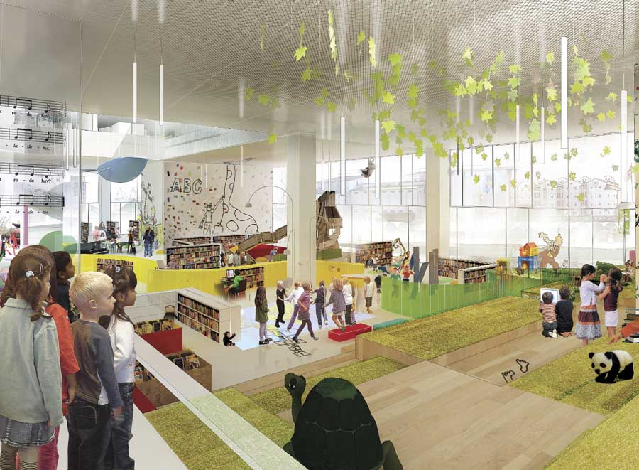
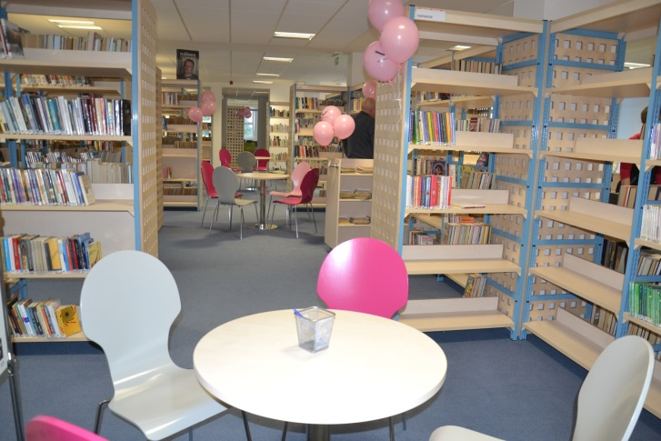
Centrum sociálních inovací v knihovnách
Příležitost: ČR má 5353 veřejných knihoven (víc než benzinek nebo cukráren)
Cíl: využít skrytého potenciálu knihoven jako komunitních center a přizpůsobení veřejné služby moderní době
Nástroj: zavádění sociálních inovací do knihoven, zaměřených na začleňování ohrožených cílových skupin
O projektu informoval Respekt: https://www.respekt.cz/spolecnost/zastreseny-park-ceske-knihovny-hledaji-novy-smysl-existence

